Slide 1
ÇOCUKLARDA OTOKONTROL
VELİ SUNUMU

Slide 2
Sunum İçeriği
Otokontrol/Özdenetim Nedir?
Çocuklarda Otokontrol Geliştirmek Neden Önemli?
Özdenetimin Çocuğa Katkıları
Çocuklarda Otokontrol Geliştirme Yolları
Otokontrolü Geliştirmeyi Engelleyen Etmenler
Otokontrolü Geliştirici Ebeveyn-Çocuk Oyunları
Sorumluluk Çizelge Örnekleri
NOTLAR

Slide 3
OTOKONTROL NEDİR?
(ÖZDENETİM/ÖZ DİSİPLİN)
En yalın hali duygu, düşünce ve dürtüleri kontrol edebilme becerisidir.

Slide 4
OTOKONTROL NEDİR?
Otokontrol hemen kazanılacak bir kazanım değildir. Öğrenilebilen ve geliştirilebilen bir beceridir.
Otokontrol kazanımının temeli, çocuğun yürümeye başladığı döneme ve okul öncesi dönemine dayanmaktadır.
Aynı zamanda okul çağında, ergenlikte ve yetişkinliğe doğru da devam eder. Bu süreçte edinilen tecrübelerle birlikte gelişir.

Slide 5
ÇOCUKLARDA OTOKONTROL GELİŞTİRME NEDEN ÖNEMLİ?
Çocuklar ilerleyen yaşlarda dürtü ve davranışlarını kontrol etmede daha başarılı olurlar. Bunun kontrolünü sağlayabilen çocukların akademik anlamda daha başarılı olabildikleri tespit edilmiştir.
Aynı şekilde stresle baş edebilme, etkili iletişim kurabilme, fiziksel ve ruhsal olarak sağlıklı hayat sürdürebilme noktalarında daha iyi ilerleyebildikleri görülmektedir.
Ayrıca bireyin kendisine odaklanmasına ve sorumluluk sahibi bir kişi olmasına yardımcı olur.

Slide 6
ÖZ DENETİMİN ÇOCUĞA KATKILARI
Kendi duygu ve düşüncelerinin farkına varır.
Davranışlarını kontrol ederek dış uyaranlara karşı tepkilerini dengede tutar.
Bir hedefi yerine getirirken planlı davranır.
Hata yapabileceğini ve hatasını nasıl düzeltebileceğini bilir.
Kişinin toplumsal yaşam içinde uyumlu olabilmesini sağlar.

Slide 7
ÖZ DENETİMİN ÇOCUĞA KATKILARI
Çocuğun kendine zarar verici davranışlardan uzak durmasını sağlar.
Çocuğa hayatı üzerinde bir yetkinlik ve kendini yönetme, yönlendirme gücü verir.
Karşılaştığı problemlerin üstesinden gelme becerisini geliştirir.
Aşırı duygusal tepkileri kontrol ve denetlemeyi sağlar.
Kişisel sorumluluklarını kabul etmesini sağlar.

Slide 8
ÇOCUKLARDA OTOKONTROL GELİŞTİRME YOLLARI
Kendileri ve diğerleri hakkında iyi duygular,
Doğruyu ve yanlışı ayırt etme
Problemleri çözmek için alternatiflerin olması.

Slide 9
ÇOCUKLARDA OTOKONTROL GELİŞTİRME YOLLARI
Bazı stratejiler problem davranışları önleyici, bazıları iyileştirici ve değişim için bir plân geliştirici olmakla beraber hepsi ebeveynlere pozitif ve etkili bir disiplin yaklaşımını sunmaktadır.
Ayrıca bu temel stratejiler sadece ebeveyn-çocuk ilişkisini geliştirmemekte aynı zamanda da çocuklara ebeveynlerinin desteği olmadan pozitif ve yapıcı bir yaklaşımla kendilerini disipline etmelerini de öğretmektedir.

Slide 10
SEVGIYI IFADE ETME VE KOŞULSUZ SEVME
Sıcak bir ses tonuyla çocuğa yaklaşma ve onu kucaklama bir sevgi ifadesidir ve çocukların istenmeyen davranışları göstermesini önler.
Çocukla iletişim içindeyken çocuğa sevgi koşullu sunulmamalı, sevginin öze ait bir duygu olduğu ve koşulsuz olduğu hissettirilmelidir.
Unutulmamalıdır ki, koşullu sevgi istenmeyen davranışları uzun zaman sürecinde pekiştirmektedir.
Çocuğumuzu hepimiz severiz fakat gösterme konusunda bazı ebeveynler zorluk yaşayabiliyor. ‘Yemek yersen’ , ’tuvaletini yaparsan’, ‘uyursan’ gibi şartlı sevgi yaklaşımları olabiliyor. Öncelikle çocuklarımızı bir nedene ya da şarta bağlı değil koşulsuz sevmemiz gerekiyor.
ÇOCUKLARDA OTOKONTROL GELİŞTİRME YOLLARI

Slide 11
TUTARLI OLMAK
Çocuklar tutarlı bir çevrede iyi gelişecektir. Görüş birliğinde olan tutarlı ebeveynlerin açık bir şekilde belirlenmiş süreklilik gösteren kuralları ve sınırları vardır. Bir gün izin verilen bir davranışa diğer bir gün izin vermemek, çocuğu şaşırtacak ve konulan sınırlara tepkide bulunarak olumsuz davranışlar göstermelerini sağlayacaktır.
ÇOCUKLARDA OTOKONTROL GELİŞTİRME YOLLARI

Slide 12
İLETIŞIMDE AÇIK OLMAK
Kullanılan kelimelerin ve hareketlerin çocuğa da aynı mesajı verdiğinden emin olunmalıdır. Soyut kavramları çocuğa öğretirken bu davranışların bir çok örneğini çocuğa sunmanız ve göstermeniz gerekmektedir.
ÇOCUKLARDA OTOKONTROL GELİŞTİRME YOLLARI

Slide 13
PROBLEM DAVRANIŞI ANLAMAK
Yapılan iyi bir gözlemle ebeveynler, çocuklarının problem davranışlarının neyi ifade ettiğini anlayabilirler. Yapılan bir kaç günlük gözlemde, davranış ortaya çıkmadan önce ne olduğu, ne zaman, nerede ve kiminle gerçekleştiği gibi bilgiler yardımıyla olumsuz davranışlar hakkında ipucu alınabilir. Ayrıca olumsuz davranışın arkasında açlık, yorgunluk, uykusuzluk gibi fiziksel etkenlerin olup olmadığı, ya da çocuğun olumlu davranışlarının dikkate alınmadığını, önemsenmediğini veya umursanmadığını düşünüp düşünmediği araştırılmalıdır. Unutulmamalıdır ki problemin kaynağını bulmak problemi çözmekten çok daha zordur.
ÇOCUKLARDA OTOKONTROL GELİŞTİRME YOLLARI

Slide 14
ÇOCUKLARIN KENDILERINI IYI HISSETMELERINI SAĞLAMAK;
Doğru olan davranışı kabul etmek kolaydır. Ebeveynler genellikle çocuklarının iyi davranışlarından dolayı onları övmeyi, değer verdiklerini hissettirmeyi ihmal ederler. Bu da çocukların dikkat çekmek için olumsuz davranışlara yönelmelerine neden olmaktadır. Çocuklar olumlu ya da olumsuz olmasına dikkat etmeksizin genellikle dikkati çeken davranışı tekrar ettiklerinden, yanlış bir denge oluşmaktadır. Olumlu davranışlar karşısında teşekkür etmek, gülümsemek, ne kadar iyi bir iş yaptığını anlatarak ona zaman ayırmak olumlu davranışın tekrar edilmesini ve çocuğun kendini iyi hissetmesini sağlayacaktır.
ÇOCUKLARDA OTOKONTROL GELİŞTİRME YOLLARI

Slide 15
OYUN OYNAMA FIRSATI SAĞLAMAK;
Her çocuk oyun oynarken bir planlama yapar. Problem çözer, arkadaşlarıyla paylaşır, beklemeyi öğrenir. Beklemeyi öğrenmiş bir çocuk dürtülerini kontrol etmeyi ve hazzını ertelemeyi de öğrenmiştir. Öz denetimin gelişmesinde oyun çok önemlidir. Çünkü oyunlar kuralları içerir, etapları vardır. Bir yönergeyi izlemek zorundadır. Bu yönüyle oyunlar öz denetimin gelişmesinde gereklidir.
ÇOCUKLARDA OTOKONTROL GELİŞTİRME YOLLARI

Slide 16
PROBLEM ÇÖZME BECERISI KAZANDIRMAK
Problemlerin iyi çözümleri ve kötü çözümleri vardır. Fakat bu farklılığı çocuklar nasıl ayırt edecekler? Eğer bir çocuk kabul edilemez bir çözüm önerirse ona açıkça davranışın kabul edilemezliği açıklanmalı ve nedenleri anlatılmalıdır. O çözüm uygulandığında sonucun ne olacağı tartışılmalıdır. Ayrıca her durum için birden çok çözüm olduğu ve her çözümün de sonucu olduğu açıklanmalıdır. Daha sonra denemesi için olumlu çözümler önerilmelidir.
ÇOCUKLARDA OTOKONTROL GELİŞTİRME YOLLARI

Slide 17
FAZLA MÜDAHALE ETMEMEK
Çocukların yanlış ve zarar verici bir davranışı gözlendiğinde, en iyisi aşırı tepki vermemektir. Azarlamak veya cezalandırmak yerine, olumsuz davranışından dolayı onu oyun alanından uzaklaştırmak ya da kısa bir ara verip onu oyundan alıp sessizce oturup bekleyeceği bir yere koymak daha etkili olabilmektedir.
ÇOCUKLARDA OTOKONTROL GELİŞTİRME YOLLARI

Slide 18
GEREKTIĞINDE UZMAN YARDIMI ALMAK
Bir çok çocuk, okulöncesi yıllarında davranış problemleri göstermekte ve sabırlı ebeveynleri sayesinde problemlerini çözmektedirler. Az bir kısmı bu davranış problemlerinin şiddetine ve süresine bağlı olarak uzman yardımına ihtiyaç duymaktadır. Ebeveyn yaşamında ayrılık veya boşanma gibi stresli dönemlerde alınan uzman yardımı ile yaşamın bundan sonraki yıllarında olabilecek sorunlar önlenebilmektedir.
ÇOCUKLARDA OTOKONTROL GELİŞTİRME YOLLARI

Slide 19
ÇOCUĞA VE KENDINIZE KARŞI SABIRLI OLMAK
Tüm bunları uyguladıktan sonra yapılması gereken bir şey daha vardır; o da yeni iletişim yolları denerken kendinize ve çocuğunuza karşı sabırlı olmak.
ÇOCUKLARDA OTOKONTROL GELİŞTİRME YOLLARI

Slide 20
SINIRLAR KOYMAK
Ailenizde temel kuralları belirleyin. Sınırlar koyun ve uygulayın. Çocuğunuz sizin sınırlarınıza bir süre sonra alışacak ve uymaya başlayacak. Sınırların dışına çıkmaması ile kendini yönetmiş ve öz denetimini sağlamış olacaktır.
ÇOCUKLARDA OTOKONTROL GELİŞTİRME YOLLARI

Slide 21
Sıcak, şeffaf, ilgili ve tutarlı bir anne babanın varlığı, en önemli şartlardan biridir.
Çocukların, kabul gördükleri, sevildikleri ortamda kuralları kabul etmeleri kolaylaşır.
Sınırlar bebeklikten itibaren konmalı ve yaş ilerledikçe yeniden düzenlenmelidir.
Sınırlara uymanın önemi çocuklara net ifade edilmelidir.
Sınırlar gerektiğinde değişebilir ve esnek olmalıdır.
Amaca yönelik sınırlar konmalıdır. Sınır koyacağım diye her şeye "hayır” dememek gerekir.
Sınır Nasıl Konmalıdır?

Slide 22
Çizilen sınırlar tutarlı uygulanmalıdır. Sınırların çiğnenebilir olduğunu öğrenen çocuğun her ortamda sınırları zorlaması kaçınılmazdır.
Günü kurtarmak adına gerçekçilikten uzak geçici çözümler üretilmemelidir. Çocuklar sizin her sorunu çözemeyeceğinizi, dünyadaki herkesi yenemeyeceğinizi, tüm dünyayı kurtaramayacağınızı bilmelidir.
Olumsuz davranışların nedeni araştırılmalıdır çünkü her davranışın arkasında bir ihtiyaç, amaç veya sorun yatar.
Çocuğa neyi yapamayacağı açıklanırken buna karşılık neleri yapabileceği belirtilmelidir.
Sınırları belirlerken çocukları da işin içine katmak durumu sahiplenmelerini sağlar. Sınırı/kuralı koyanın "baba ya da anne” olduğu mesajı verilmemelidir.
Sınır Nasıl Konmalıdır?

Slide 23
Çocuklara iyi bir model olmak önemlidir. Anne babanın ortak tutumu, genel duruşu ve davranışları en iyi sınır belirleyicisidir.
Davranış ortaya çıkmadan önce normal bir zaman diliminde yapmaması gereken davranışı hatırlatın. Örneğin; sizinle birlikte uyumak istiyorsa ve siz onun odasında uyumasını istiyorsanız, bunu ona gece yanınıza geldiğinde değil, başka bir zamanda karşınıza alarak kendi odasında uyumasını istediğinizi söyleyin. Böylece gece yanınıza geldiğinde "Bu konuyu daha önce konuşmuştuk, şimdi odana gidiyorsun.” diyebilirsiniz.
Çocukla kurulan iletişimde uzun cümleler yerine kısa ve öz anlatımları tercih etmelisiniz. "Bunu yapmanı istemiyorum” gibi.
Sınır Nasıl Konmalıdır?

Slide 24
Çocukla kurulan iletişimde uzun cümleler yerine kısa ve öz anlatımları tercih etmelisiniz. "Bunu yapmanı istemiyorum” gibi.
Fikir birlikteliklerinizi ifade etmeli ve verdiğiniz sözleri tutmalısınız.
Olumsuz davranışı görmezden gelmek ve tepkisiz kalmak ya da davranış ortaya çıktığında farklı bir konu açmak, dikkati farklı yöne çekmek genellikle davranışı durdurmada etkili bir yoldur.
Talimatlarınızı giderek yükselen ses tonu ile defalarca tekrarlamayın. Çocuğunuzun yanına gidin, göz teması kurun, uygun ses tonunuz ile kendisinden ne istediğinizi söyleyin.
Çocuk olumsuz davranışı devam ettiğinde başına ne geleceğini söyleyin. Örneğin; "Oyuncaklarını yere atmaya devam edersen oyuncakların kırılabilir” gibi.
Sınır Nasıl Konmalıdır?

Slide 25
Çocuğun her istediğinin hemen yerine getirilmesi,
Aile içinde kuralların olmaması ya da olan kuralların sürekli değişmesi,
Ailedeki otorite figürünün (anne-baba) etkisizliği, eksikliği ya da anne-babanın sürekli tutarsız davranması,
Aşırı baskıcı ya da serbest aile yapısı,
Çocuğun istek, beklenti ya da ihtiyaçlarına değer verilmemesi ya da bunların istismar edilmesi,
Çocuğun sorumluluğunda olan işlerin başkaları tarafından yapılması ya da üstlenilmesi (ödevlerini babasının yapması, odasını annesinin toplaması, yemeğini babaannesinin yedirmesi vs.)
OTOKONTROLÜ GELİŞTİRMEYİ ENGELLEYEN ETMENLER

Slide 26
Yaşına ve gelişim sürecine uygun görevler ve sorumluluklar verilmemesi,
Çocuğun davranışlarına, fikirlerine, görüş ve önerilerine değer verilmemesi,
Çocuk adına kararlar alıp çocuğun bunlara uymaya zorlanması,
Çocuğun anne-babaya ya da başka bireylere bağımlılığını arttıracak övgü sözleriyle takdir edilmesi. Bu yüzden çocuktaki ben-merkezci duyguların arttırılması.
Çocuğun kendi başına karar vermesini engelleyecek ve onda yetersizlik duygusu uyandıracak sözlerle itham edilmesi. “Sen yapamazsın”, “Senin gücün yetmez”, “Hayatta başaramazsın” vs.
OTOKONTROLÜ GELİŞTİRMEYİ ENGELLEYEN ETMENLER

Slide 27
OTOKONTROLÜ GELİŞTİRİCİ EBEVEYN ÇOCUK OYUNLARI
OYUN 1: HAYDI DANSA
Hızlı müzikte yavaş dans etme, yavaş müzikte hızlı dans etme
Amaç: Çocuklarda davranışlarını kontrol etme, dikkat becerileri, yönerge alma ve uygulama becerilerinin geliştirilmesi
Yönerge: Çocuğunuzla hızlı ritimli ve yavaş ritimli birer müzik seçin.Önce yavaş müzikle hızlı dans etmeye çalışın.Ardından hızlı müzikle yavaş dans etmeye çalışın.
Buna benzer oyunların kurallarını tersine çevirerek evde hep birlikteoynayabilirsiniz.
Thank You!

Slide 28
OTOKONTROLÜ GELİŞTİRİCİ EBEVEYN ÇOCUK OYUNLARI
OYUN 2: KIRMIZI-YEŞIL IŞIK OYUNU
Amaç: Öz düzenleme becerilerinin geliştirilmesi
Yönerge: Çocuklara trafikte taşıtların kırmızı ışıkta durmaları, yeşil ışıkta geçmeleri gerektiği kuralı hatırlatılır. Elinize kırmızı ve yeşil renk olmak üzere iki kağıt alın. Şimdi trafik kurallarının tersi yönde hareket edeceğinizi ifade edin.Kırmızı kağıdı gösterdiğinizde çocuğun hareket etmesini ,yeşil kağıdı gösterdiğinizde durması gerektiğini ifade edin. Çocuğunuzun dikkat ve odaklanma sürecini gözlemleyin.
Thank You!

Slide 29
OTOKONTROLÜ GELİŞTİRİCİ EBEVEYN ÇOCUK OYUNLARI
OYUN 3: SÖYLEDIĞIMI YAP, YAPTIĞIMI YAPMA
Amaç: Öz düzenleme ve dikkat becerilerinin geliştirilmesi
Yönerge: Oyun en az iki kişi ile oynanır. Bir lider seçilir. Lider bazı yönergeler verir. Oyuncularda bu yönergeleri yerine getirmeye çalışır. Oyuncuların amacı liderin yaptığını değil söylediğini yapmaktır. Örneğin; lider «burnuna dokun» dediğinde oyuncular burunlarına dokunur. Ancak lider yönergeyi verirken söylediğine uygun olmayan hareketler yapar. Örneğin; « burnuna dokun» derken kulaklarına dokunur. Oyunculardan şaşırıp burnuna dokunmak yerine kulaklarına dokunan ya da başka bir şey yapan olursa oyundan çıkar. Sona kalan oyuncu oyunu kazanır.
Thank You!

Slide 31
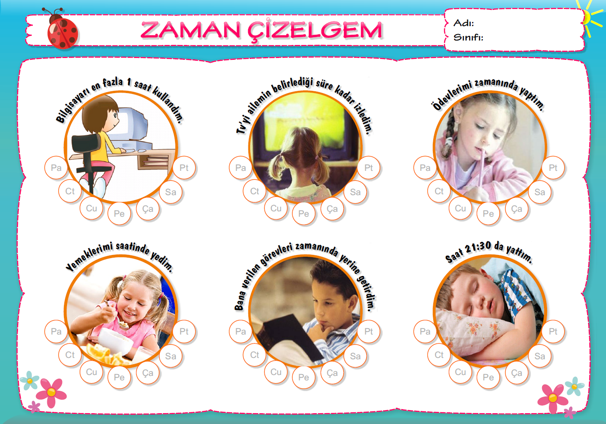

Slide 32
Teşekkür Ederiz.

